Slide 1
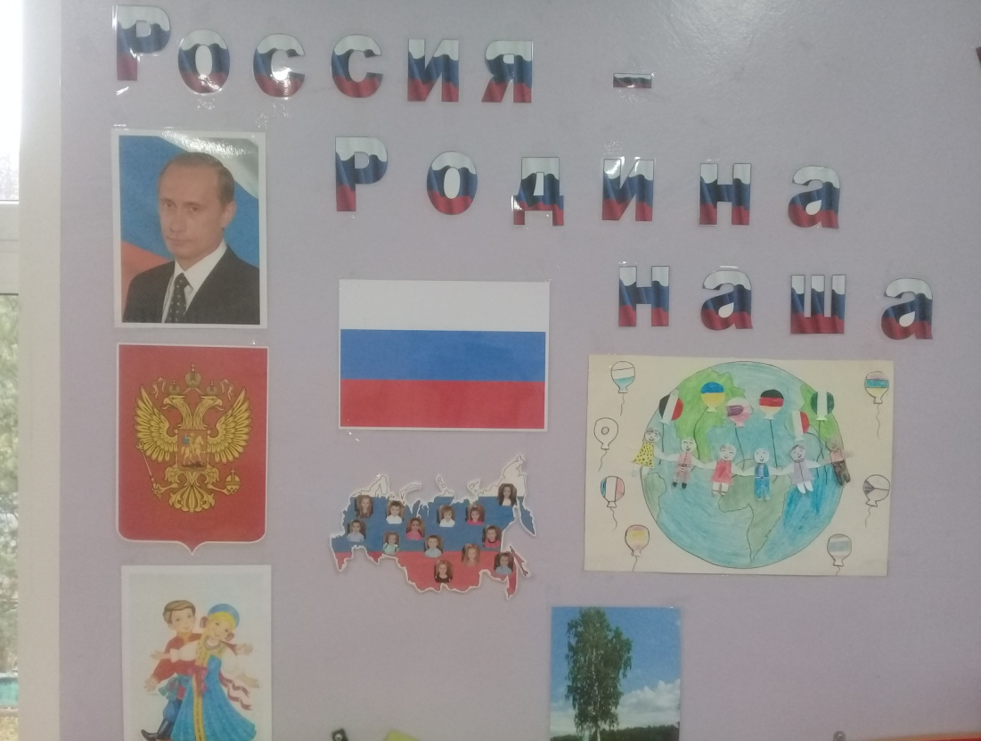
«Формирование патриотических чувств дошкольников посредством проектной деятельности» (обобщение опыта работы)
Подготовили:
Стеценко И.А.,
Круглова Н.А.

Slide 2
Актуальность работы:
Огромное изменение произошло в нашей стране за последние годы. У детей искажены представления о патриотизме, доброте, великодушии. Заложив фундамент с детства, мы можем надеяться, что воспитали настоящего патриота, любящего свою Родину.

Slide 3
Цель работы: формирование нравственно – патриотических чувств у детей дошкольного возраста посредством использования проектной деятельности.
Задачи:
внедрить проектный метод в работу с детьми в процессе патриотического воспитания;
формировать у детей чувство любви к своему родному краю, своей малой Родине на основе приобщения к родной природе. Культуре и традициям, развивать чувство гордости за достижения страны, желание сохранять её богатства;
воспитание чувства любви и уважения к своей нации, чувства собственного достоинства, как представителя своего народа;
ориентировать родителей на патриотическое воспитание детей в семье.

Slide 4
Проектная деятельность – это целенаправленная деятельность по определенному плану для решения поисковых, исследовательских, практических задач по любому направлению содержания образования.
Результатом проектной деятельности является обеспечение социально – воспитательного эффекта: воспитание будущего поколения, обладающего духовно – нравственными ценностями, гражданско – патриотическими чувствами, уважающими культурное, историческое прошлое России
Формы работы с детьми:
совместная деятельность педагога в ходе режимных моментов (разучивание стихов, песен, частушек и тд.);
непосредственная образовательная деятельность педагога с детьми (занятия, беседы, экскурсии, целевые прогулки, развлечения);
в самостоятельной деятельности детей (дидактические игры, сюжетно – ролевые, настольно – печатные);
в совместной деятельности с семьей (родительские собрания, консультации, выставки, конкурсы).

Slide 5
Ожидаемые результаты:
любит и уважает родителей и других членов семьи, имеет представление о родственных связях;
имеет представление о природе и труде людей родного края;
знает о том, что армия – защитница нашей Родины, что в годы ВОВ солдаты отважно сражались и победили фашистских захватчиков;
осознает себя гражданином РФ, уважительно и с гордостью относится к символике страны (флаг, гимн, герб), города, области, страны;
проявляет интерес к своей культуре и культуре народов, живущих рядом

Slide 6
1 этап «Я, моя семья, мои друзья»
Проект «Крепкая семья – крепкая Россия»
Цель проекта: расширять представления детей о своей семье, родословной; установить контакт с родителями для согласования воспитательных мер во взаимодействии с детьми.
Проект «Вместе дружная семья – детский сад, родители и я»
Цель проекта: формирование духовно – нравственного отношения к малой Родине, своей семье, детскому саду.
Проект «Профессии моих родителей»
Цель проекта: с профессиями родителей, расширять кругозор, познавательный интерес

Slide 7
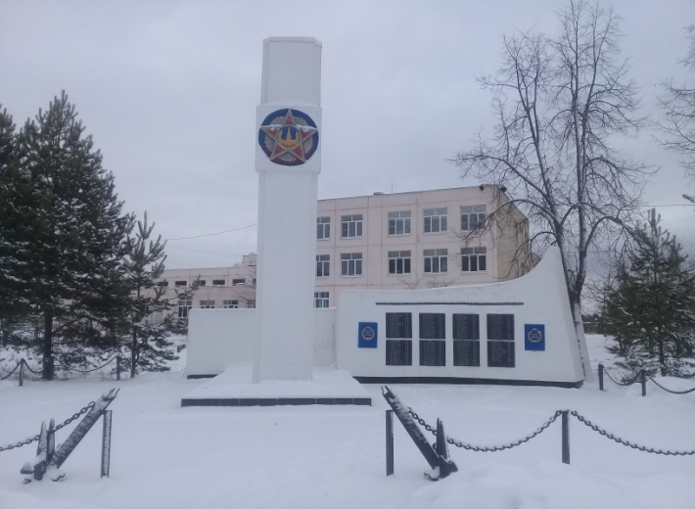
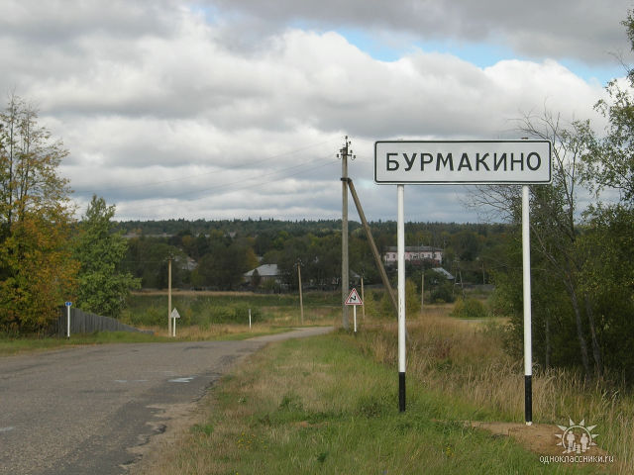
2 этап «Малая Родина»
Проект «Мой поселок Бурмакино».
Цель проекта: дать детям знания о родном поселке, развивать чувство гордости, желание сохранять его чистым и красивым

Slide 8
3 этап «Наша великая Россия».
Проект «Этот славный День Победы»
Цель проекта: расширить знания детей о ВОВ; сформировать у детей чувства гордости за подвиг нашего народа в Великой Отечественной войне.

Slide 9
Проделанная работа:
Раздел «Малая Родина, родной край:
Книги о Ярославле.
Герб Ярославля.
Греб п. Некрасовское.
Иллюстрации, фото родного поселка
Раздел «На страже Родины»:
Книги, иллюстрации о ВОВ, «Пионеры – герои», «Земляки – герои».
«Бессмертный полк»
Альбом «Виды и рода войск»
Художественная литература «Богатыри»
Раздел «Народная культура»:
Книги, иллюстрации (Дымково, Городец, Гжель, Хохлома, Жостово).
Сувениры: хохломская тарелка, гжельская игрушка, жостовский поднос, каргопольская игрушка, матрешки, деревянные ложки, куклы в русском костюме.
Раздел «Семья, семейные традиции»:
Альбом «Моя семья».
Альбом «Профессии моих родителей».
Альбом «Моя родословная».
Раздел «Творчество наших детей»:
Рисунки, аппликации, поделки.

Slide 10
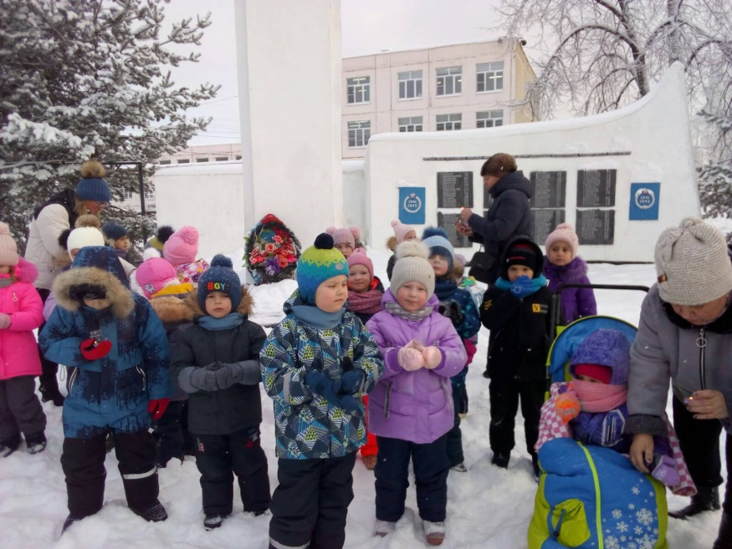
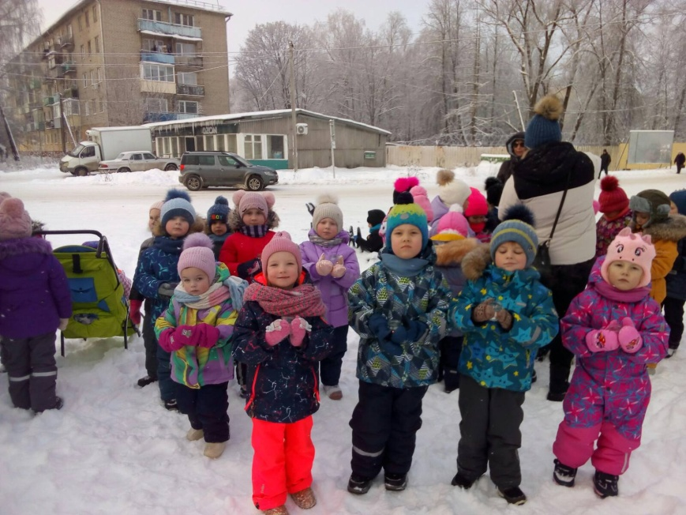
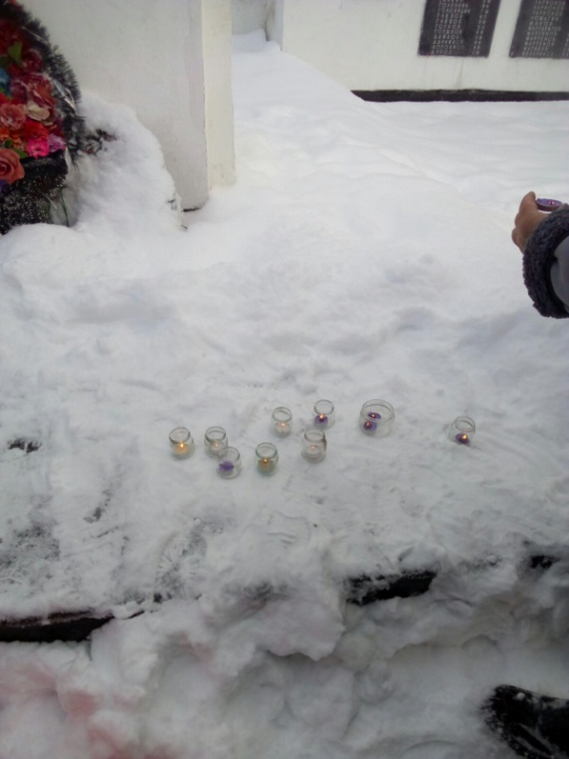
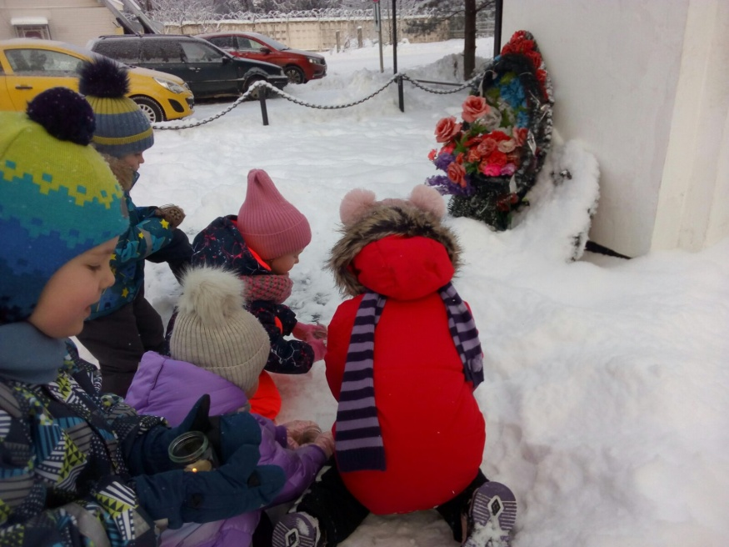

Slide 11
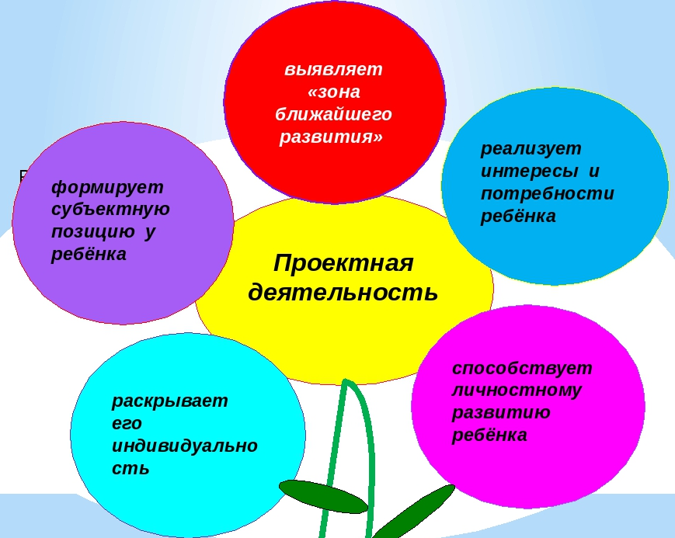
Выводы:
Использование проектного метода в целях формирования
патриотических чувств у дошкольников является действенным и эффективным.

